Slide 1






暑期web项目汇报
-新闻爬虫及爬取结果的查询网站
3
汇报人：杨茜雅
学号：10215501435

Slide 2




目录
目标网站分析
爬虫设计
网页设计
效果展示

Slide 3





01
目标网站分析

Slide 4






目标网站分析
综合类
娱乐类
国家
学术类

Slide 5
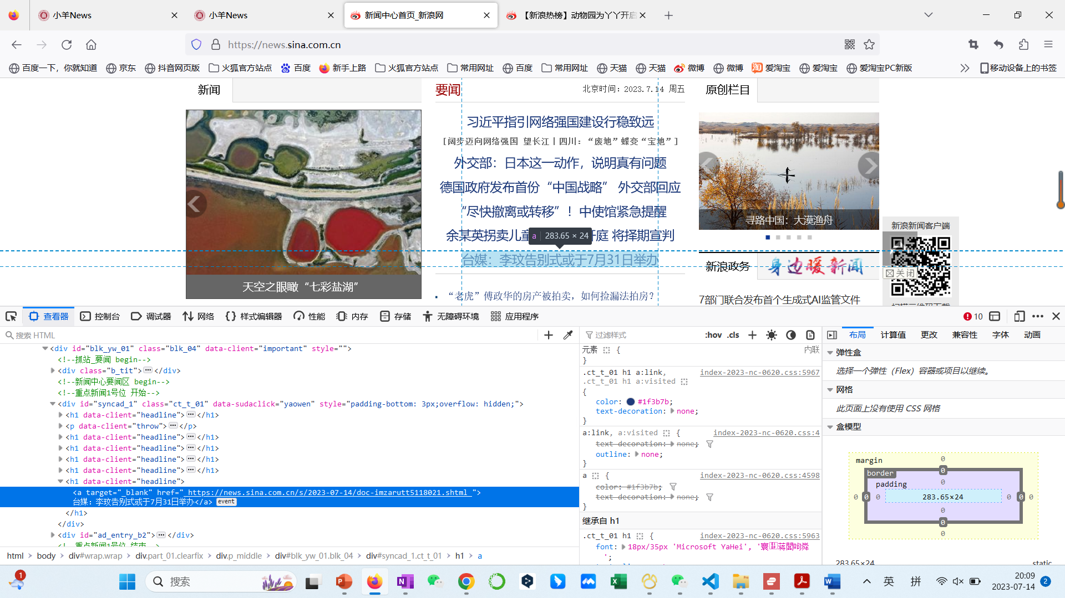
分析种子页面-sina
Notes:
⾸先分析将要爬取的新闻⽹⻚。在⽹站上右击“检查 和“查看页面源代码” 可以查看要爬取的⽹⻚的源码，利⽤代码栏左上⾓的“查看器”按钮，在⽹⻚上选择想要审视的要素，就可以看到该要素对应的 html 源代码。利 ⽤这个⽅式，我们可以确定要爬取的内容的格式。
在种子页面，我们需要爬取的就是新闻网页链接地址，供我们之后爬取新闻内容使用。网页链接一般在标签内。新浪新闻的主⻚是我们本次爬取的种⼦⻚⾯，我们将解析出这个⻚⾯上的新闻⻚⾯超链接并对这些新闻⻚⾯进⾏爬取，根据需要爬取的数据修改format内容，以及用正则表达式匹配新闻url。

Slide 6
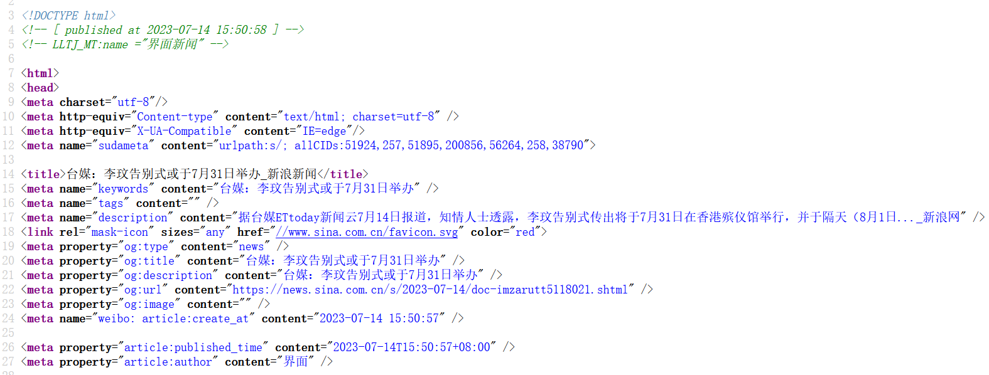
分析内容页面-sina
keywords
published_time
title
Notes:
在内容页面，我们需要爬取的就是新闻具体内容，内容包括 title、author、keywords等。因为不同的内容位于不同的标签内，并且有不同的name，在之后我们要根据我们所需要爬取的内容，使用选择器选择我们要爬取的元素。

Slide 7

02
爬虫设计

Slide 8
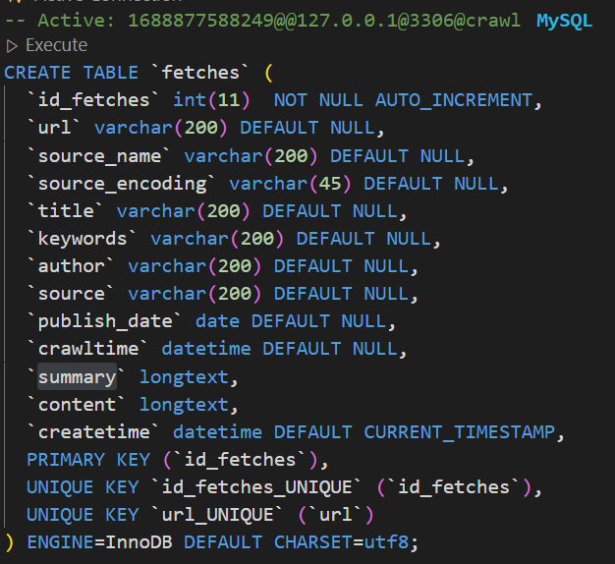
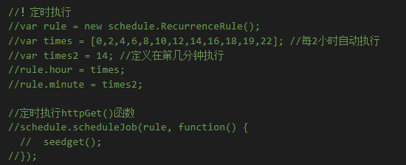
爬虫设计-创建fetches表
标题 作者 来源 内容 发布日期
定时执行

Slide 9
爬虫设计-爬取种子页面&内容页面
newsGet函数
该函数的作用为读取某一个有效URL的新闻内容，也是代码的核心部分。主要作用如下：
·用iconv转换编码
·用cheerio解析html_news
·判断是否是有效页面
·通过选择器，读取元素内容
·匹配日期格式
·判断改页面是否已经被爬取过（查询数据库，判断数据库中是否已经存在）；
·写入数据库
重要的几点如下：
1、使用**seedURL_format = "$('a')"**选择所有的链接地址
2、检验新闻链接是否符合新闻URL的正则表达式，即判断改链接是否是一个有效的新闻地址(有可能出现404页面)。
3、值得注意的是，链接有些是http，有些是https，需要分类处理；
4、对每个有效的链接发起request；
Notes:
在爬取种子页面时，本质上就是爬取新闻网页链接地址，供我们之后爬取新闻内容使用。网页链接一般在标签内。

Slide 10
03
网页设计

Slide 11
网页设计-网站框架
Bootstrap
Bootstrap 是一个用于快速开发 Web 应用程序和网站的前端框架，Bootstrap 包含了许多可重用的组件，用于创建图像、下拉菜单、导航、警告框、弹出框等等，能够帮助我们快速搭建Web前端网页。
网站后端使用node.js express框架
网站前端引入了少量bootstrap组件
Express脚手架
Express脚手架是一个规范的项目模版。通过使用脚手架，我们能够快速并且规范地使用express框架服务。
Express脚手架目录如下：
·bin/：www文件所在文件目录，我们通过运行www文件启动Express；
·public/：通常用来存放浏览器拉取的公共资源，如图片等；
·routes/：index.js所在文件目录，定义Express的响应路由；
·views：存放Express动态渲染的 HTML 页面，但在此文件后缀为.ejs，但作用与HTML 相同；
Express 框架：
可以设置中间件来响应 HTTP 请求。
定义了路由表用于执行不同的 HTTP 请求动作。
可以通过向模板传递参数来动态渲染 HTML 页面。

Slide 12
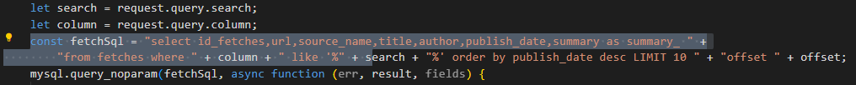
网页设计-Express网站后端
数据库查询
·选择查找的 column；
·选择要匹配like的关键词；
·选择升序和降序；
·选择LIMIT offset查找范围；

Slide 13
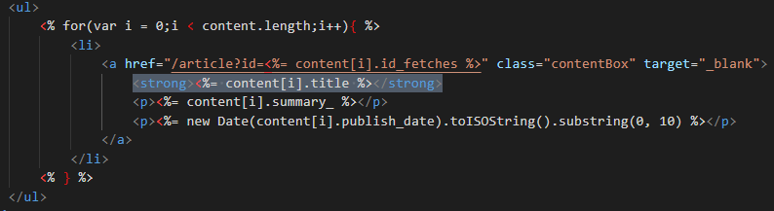
网页设计-Express网站后端
网页渲染
·通过 response.render 可以渲染HTML页面；
·控制语句<% ？？？ %>；
·渲染语句<%= ？？？ %>；

Slide 14
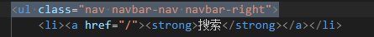
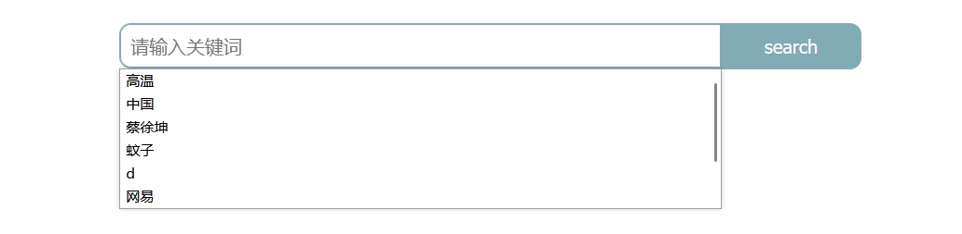
网页设计-网页前端
导航搜索栏

Slide 15
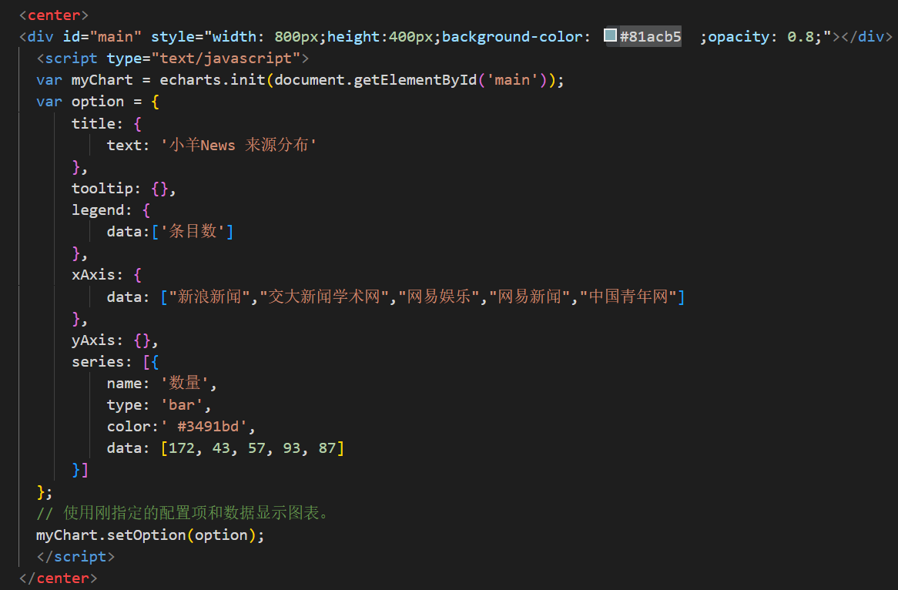
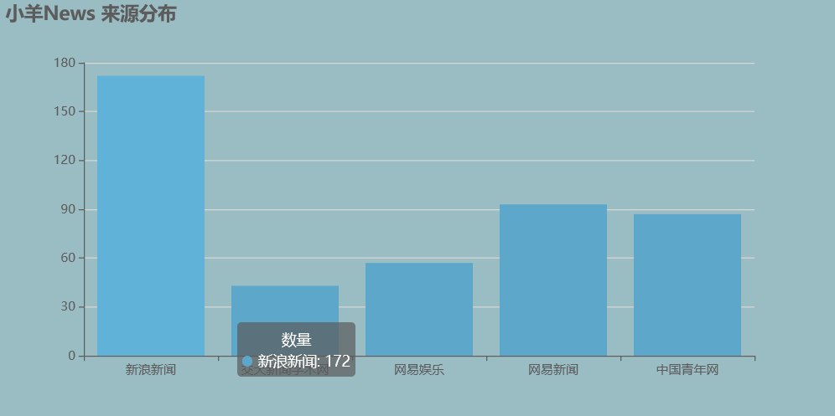
网页设计-网页前端
新闻来源分布

Slide 16
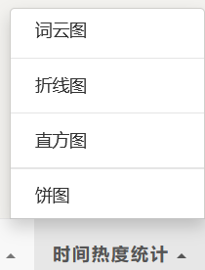
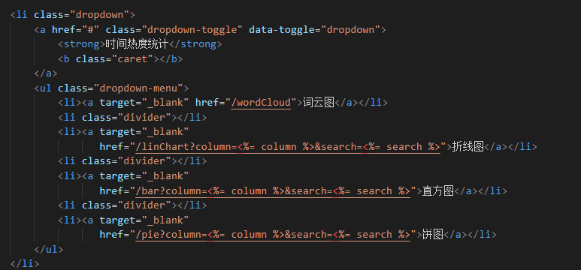
网页设计-网页前端
下拉菜单

Slide 17
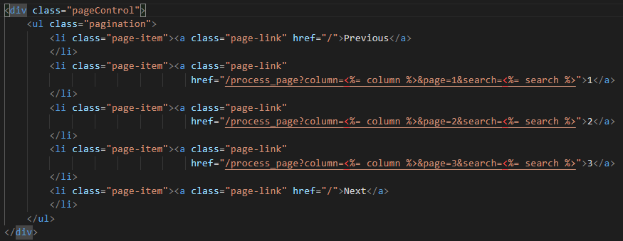
网页设计-网页前端
分页管理

Slide 18
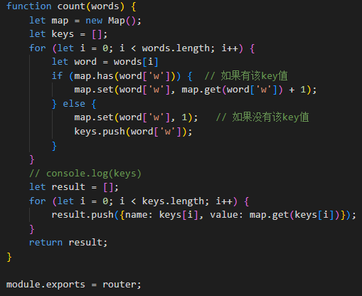
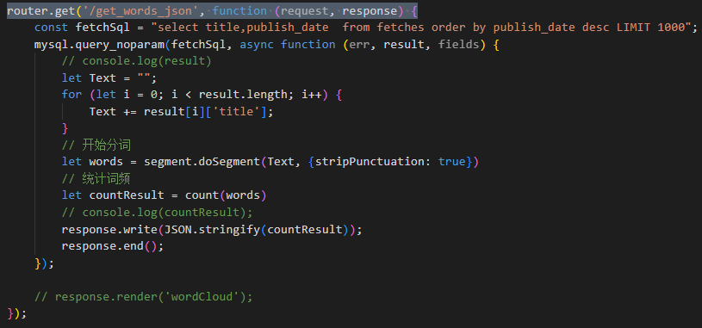
网页设计-Echarts绘制图表
·词云图（绘制词云图前，需要使用 node segment进行中文分词，并统计词频；）
·折线图
·直方图
·饼图
统计词频
中文分词

Slide 19
04
效果展示

Slide 20
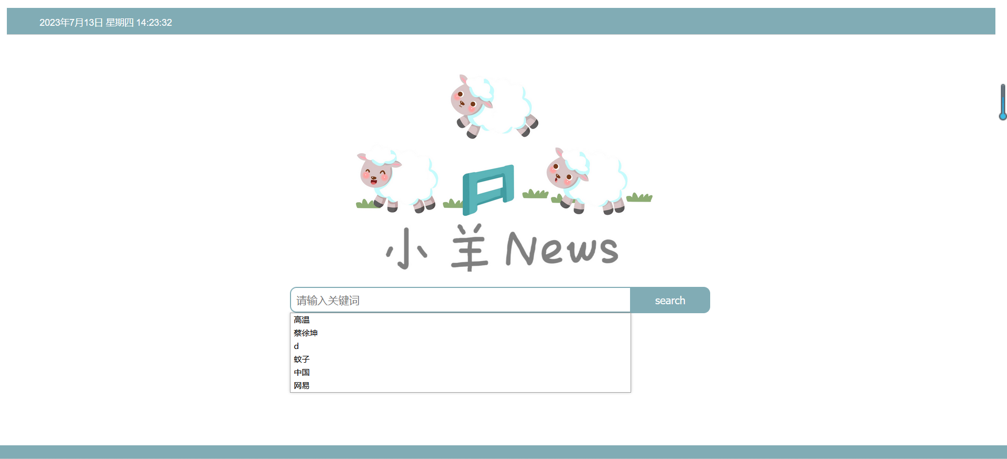
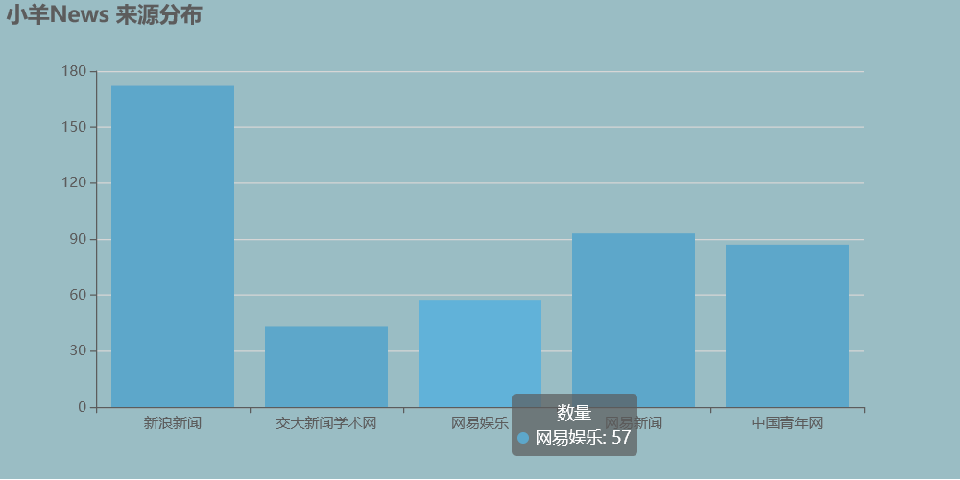
效果展示-index.html
考虑到美观：搜索框和来源分布图不在同一面，要下滑到最底下才能看到来源分布图

Slide 21
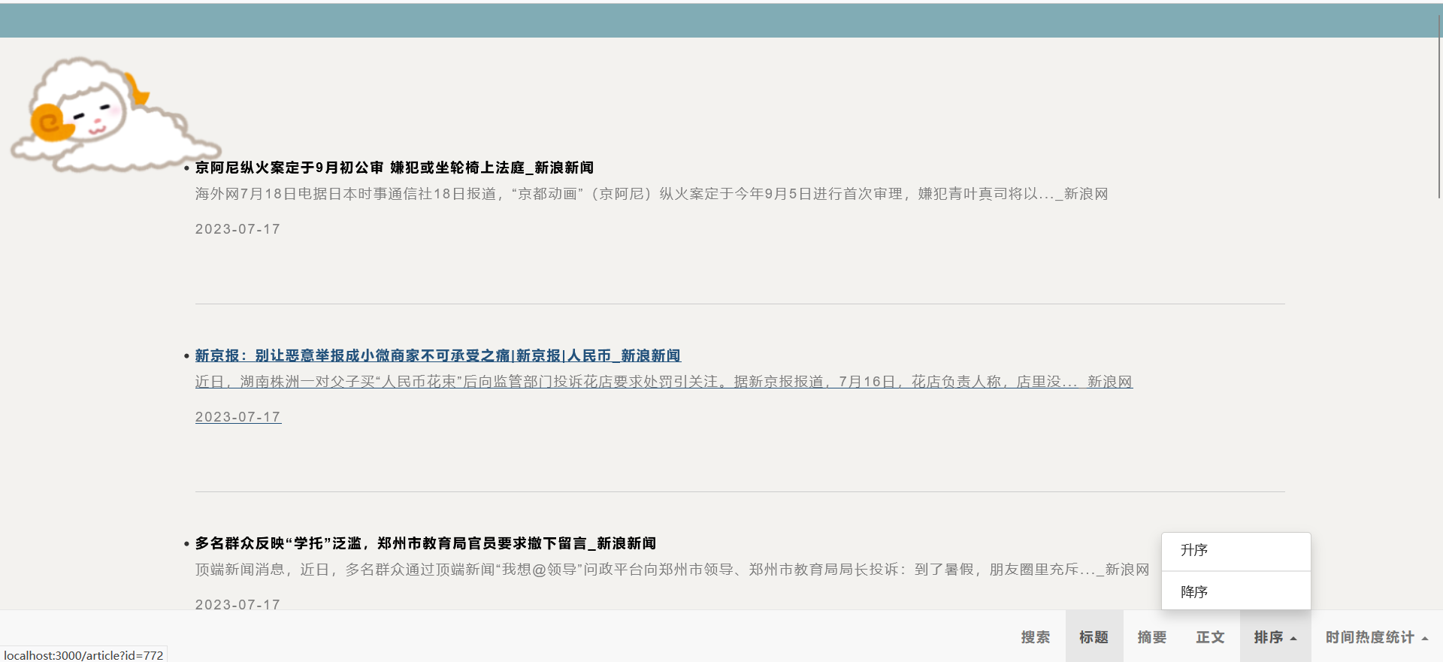
效果展示 – 以“高温”为例
针对发布日期-支持升序&降序排列

Slide 22
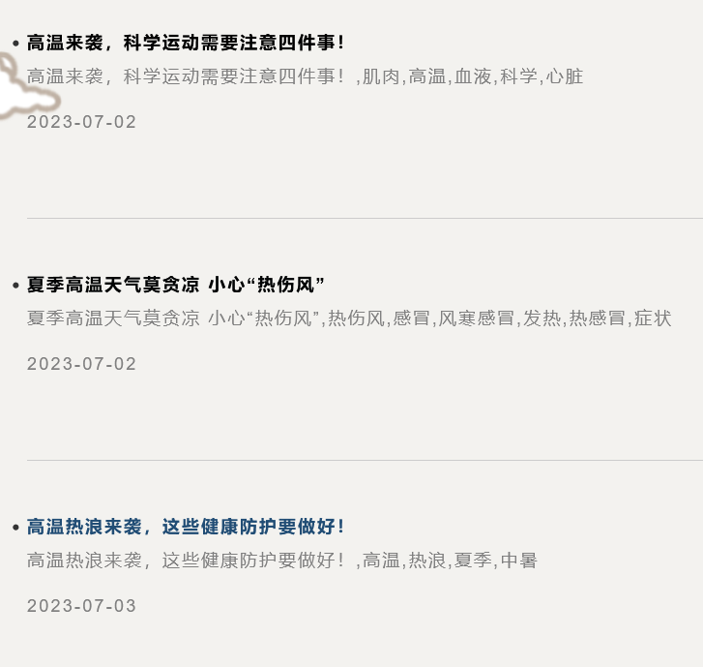
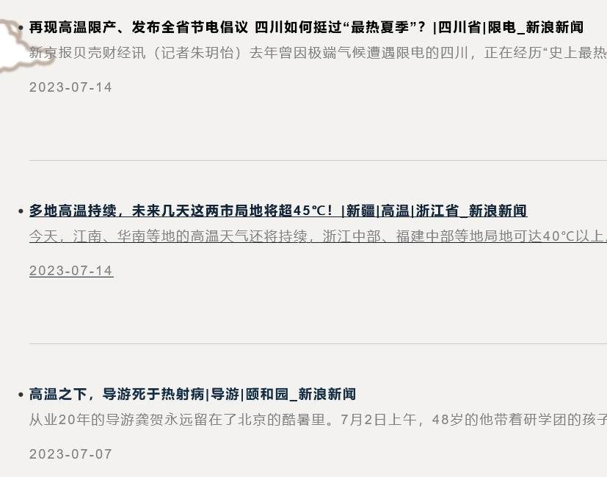
效果展示 – 以“高温”为例
升序
降序

Slide 23
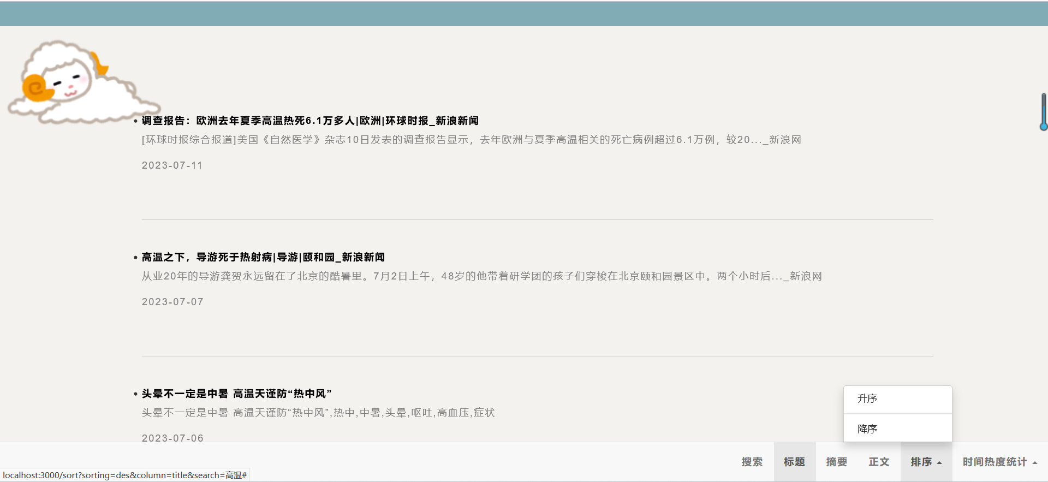
效果展示 – 以“高温”为例
点击新闻标题可以跳转到该网页url进行阅读
点击此处
加文字

Slide 24
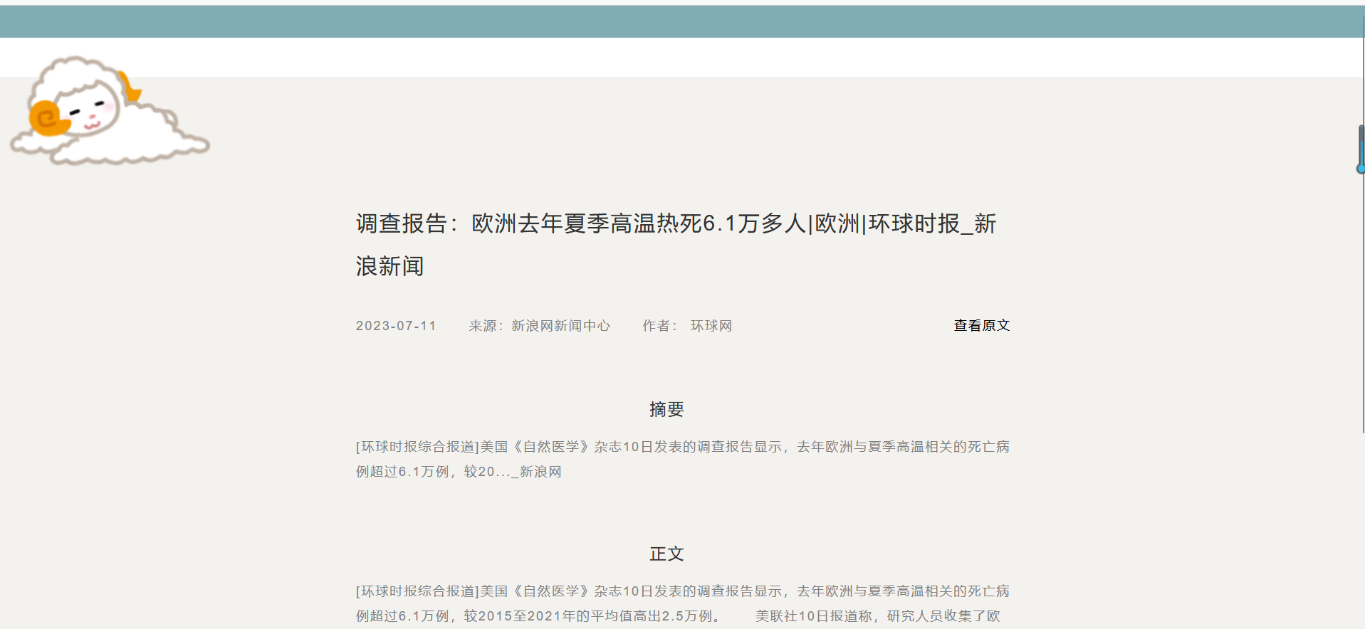
效果展示 – 正文阅读（中转页面）
点击“查看原文”跳转到该新闻网页

Slide 25
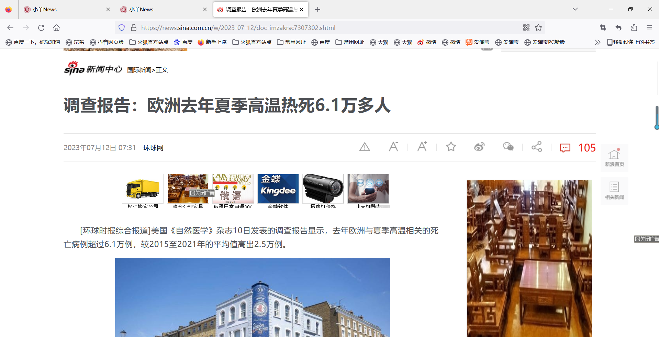
效果展示 – 正文阅读
跳转到该新闻网页

Slide 26
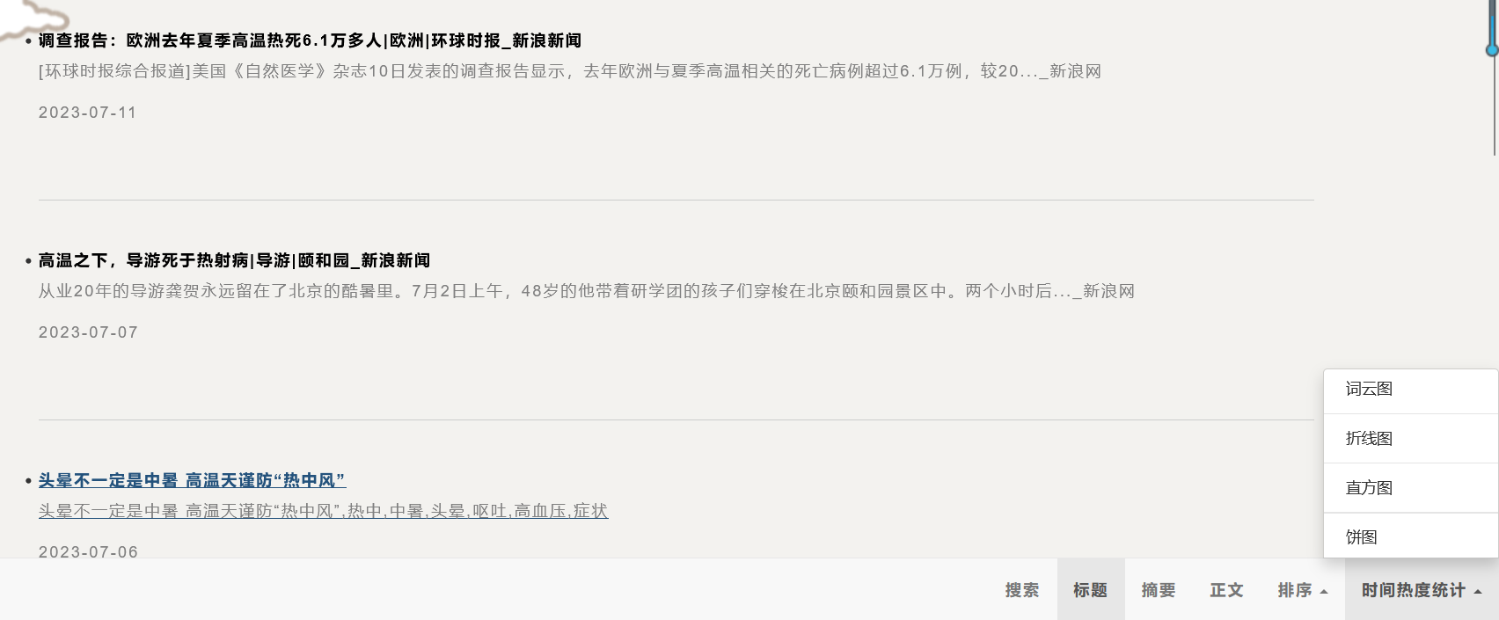
效果展示 – 时间热度分析

Slide 27
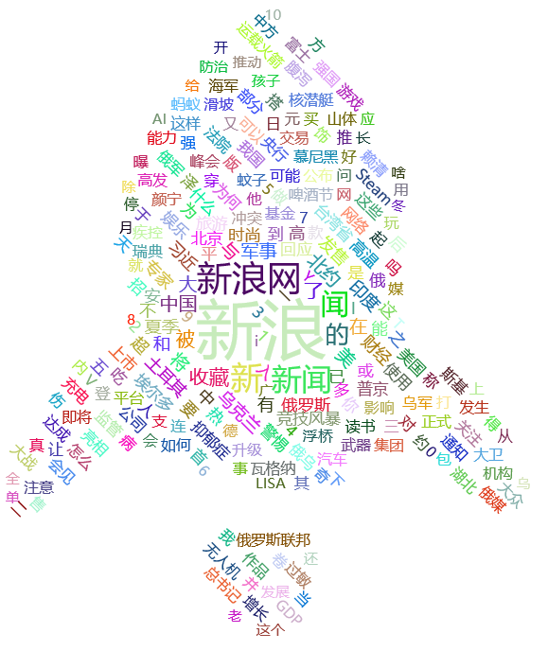
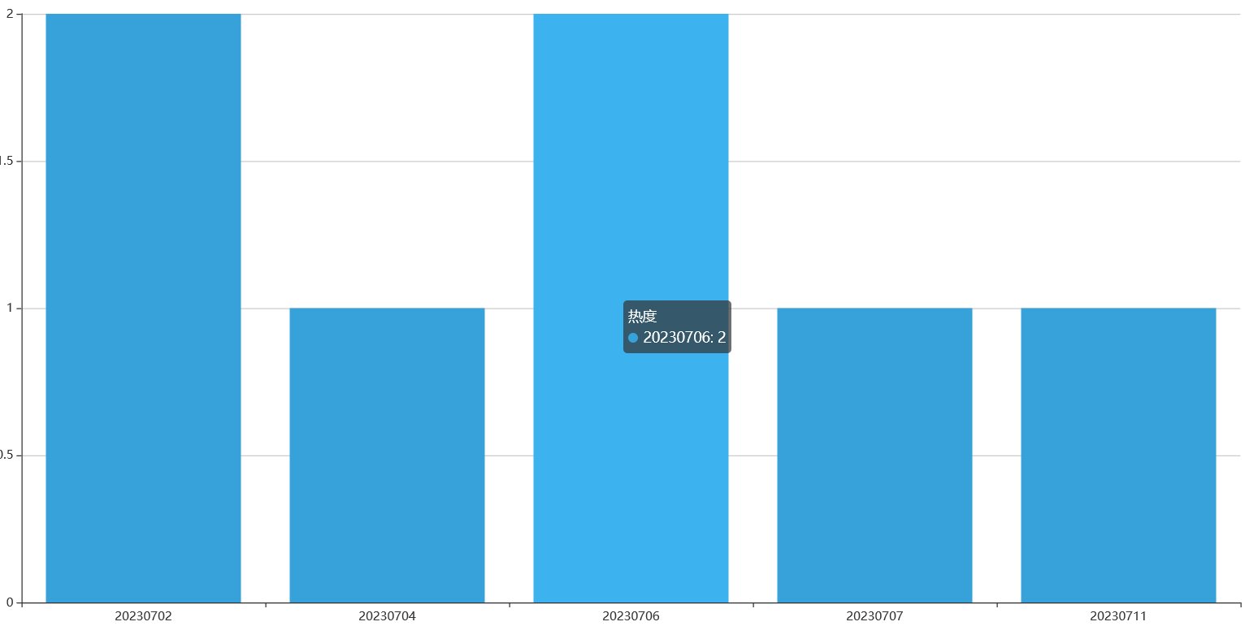
效果展示 – 时间热度分析

Slide 28
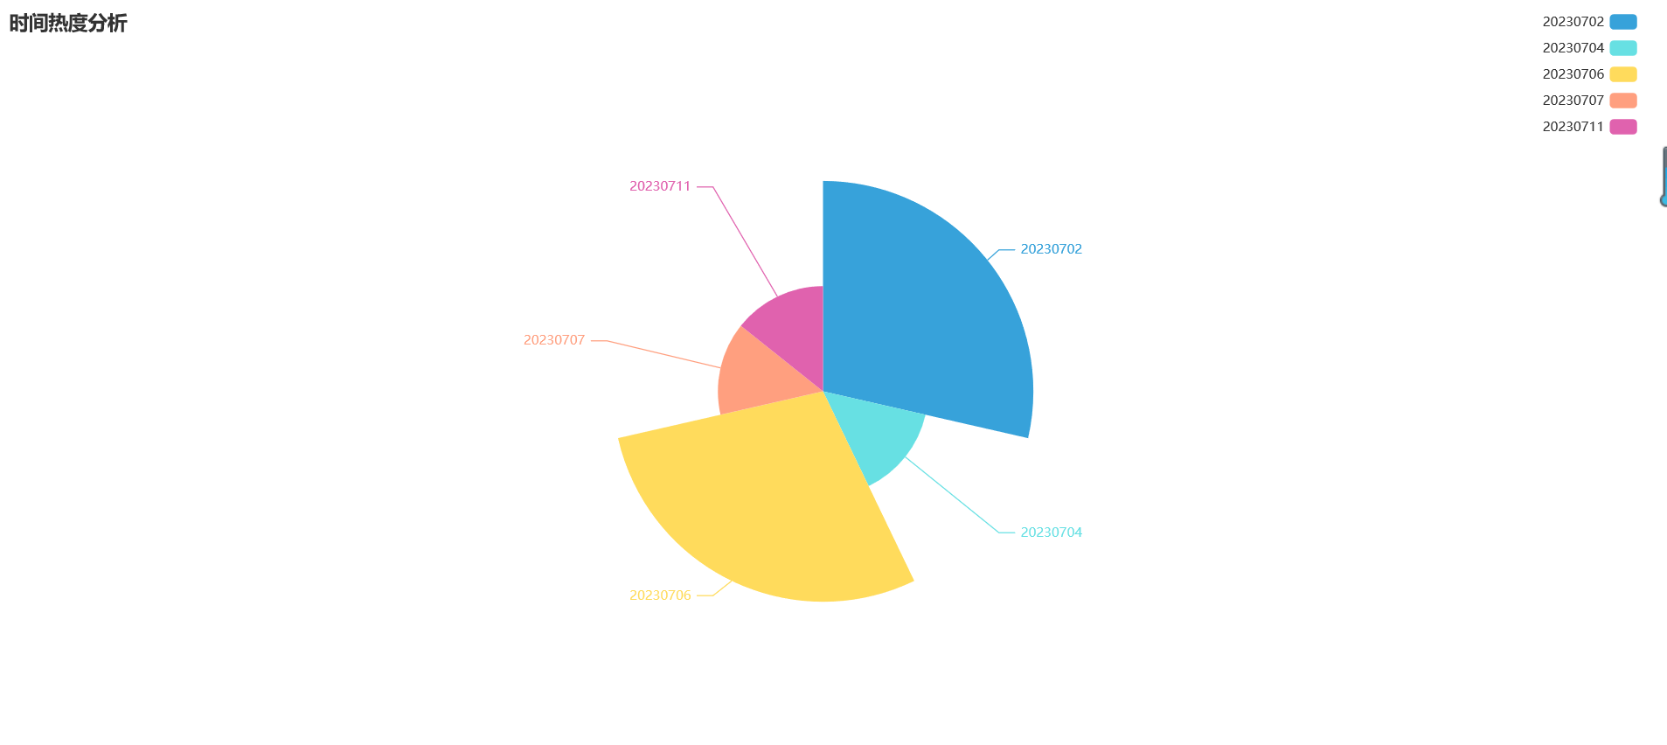
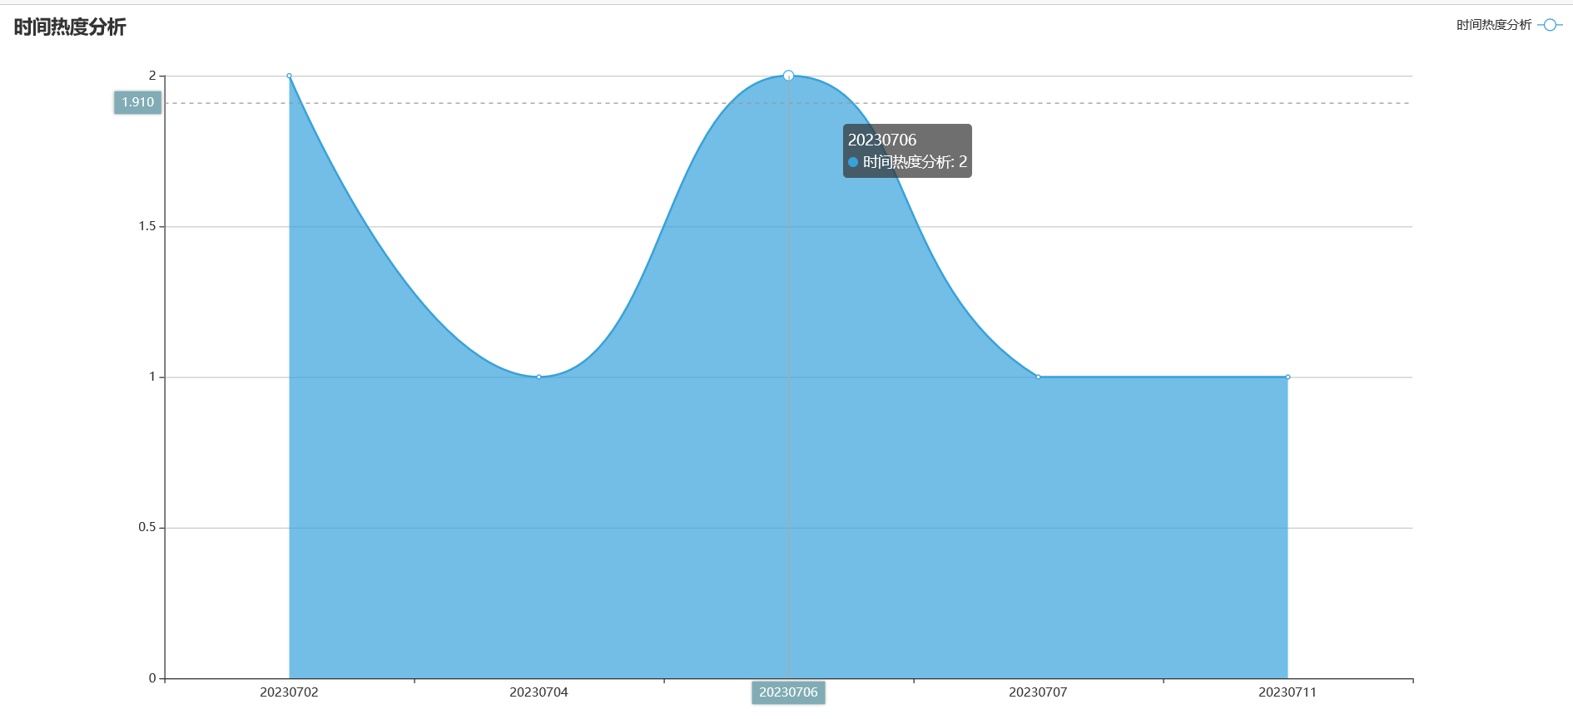
效果展示 – 时间热度分析

Slide 29



2
谢谢大家

